Slide 1
Módulo 9
RSC Adaptación a la Economía Circular Innovación
"El apoyo de la Comisión Europea para la producción de esta publicación no constituye una aprobación del contenido que refleja únicamente los puntos de vista de los autores, la Comisión no se hace responsable del uso que pueda hacerse de la información contenida en el mismo"
This resource is licensed under CC BY 4.0

Slide 2
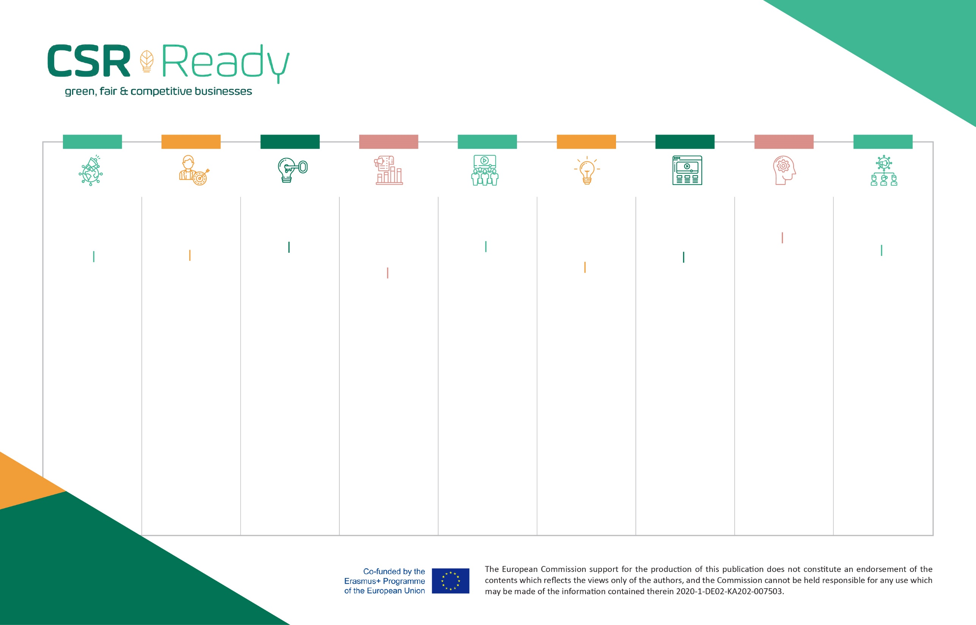
MÓDULO 1
MÓDULO 2
MÓDULO 3
MÓDULO 4
MÓDULO 5
MÓDULO 6
MÓDULO 7
MÓDULO 8
MÓDULO 9
INTRODUCCIÓN A LA RESPONSABILIDAD SOCIAL CORPORATIVA (RSC) DE LAS PYMES
RSE Y GESTIÓN DE RECURSOS HUMANOS PARA LA SOSTENIBILIDAD DE LAS PYMES
IMPLEMENTAR LA RSE HR PARA MAXIMIZAR EL POTENCIAL DE LAS PYMES EN RSE
ADOPCIÓN DE LA RSE Y LA TRANSFORMACIÓN DEL CAMBIO CULTURAL: ENFOQUE ESTRATÉGICO A CORTO PLAZO
ADOPCIÓN DE LA RSE Y LA TRANSFORMACIÓN DEL CAMBIO CULTURAL
ADOPCIÓN DE UN MARCO DE RSE Y ESTRATEGIA DE SOSTENIBILIDAD PARA MITIGAR EL IMPACTO Y EL RIESGO
IMPLEMENTAR LA SOSTENIBILIDAD DE LA RSC
MARCO ISO 26000
ADAPTACIÓN DE LA RSC A HERRAMIENTAS Y TECNOLOGÍAS DIGITALES
RSC ADAPTACIÓN A LA ECONOMÍA CIRCULAR INNOVACIÓN
1.1 Introducción y cómo las pymes ya están impulsando la sostenibilidad europea
1.2 Razones por las que las pymes deben adaptar una estrategia de RSE
1.3 Los ODS y cómo las PYME están en una posición única para generar impacto en los ODS
1.4 Conclusión y lo que ha aprendido
3.1 Cómo implementar una PYME RSE HR para respaldar su estrategia de gestión del cambio cultural de RSE
Esta sección completa se centra en 5 áreas clave que deben abordarse primero para la integración exitosa de las estrategias de gestión de RSC HRM
3.2 Resultados del aprendizaje
5.1 Implementación de la gestión del cambio cultural de la RSE: enfoque estratégico a largo plazo
5.2 Cómo el liderazgo de alto nivel a largo plazo es un poderoso motivador y fundamental para la implementación de la RSE
5.3 Cómo evaluar, desarrollar y decidir sobre diferentes prioridades de RSE para impulsar la estrategia a largo plazo
5.4 Desarrolle su visión de RSE e involucre a su fuerza laboral
5.5 Conclusiones
7.1 Adopción de la hoja de ruta sobre cómo implementar la sostenibilidad de la RSE y las estrategias ISO 26000
8.1 La Adaptación de la RSC a las Tecnologías Digitales es el Paso Correcto para las PYMES
8.2 Ejemplos de Adaptación de la RSC a la Tecnología
8.3 12 maneras rentables en que las pymes pueden adoptar tecnologías de RSE de manera económica y rápida
9.1 Comprensión de las medidas de economía circular y cómo encapsula las actividades de RSE
9.2 Únase al esfuerzo y la conversación de la economía circular mundial
9.3 Implementación de modelos de economía circular
2.1 Introducción y RSE de las PYMES y Gestión de Recursos Humanos
2.2 HRM se encuentra en el corazón de la integración de la RSE en una PYME, a través de los empleados
2.3 Beneficios de Integrar la RSE y los RRHH en las PYMES
4.1 Introducción y gestión del cambio cultural de la RSE de las PYME y cómo el apetito por la adaptación es más fuerte que nunca
4.2 Cómo la innovación en RSC debe estar al frente y en el centro de la cultura de una empresa
4.3 Profundice en los beneficios de la gestión del cambio cultural de las pymes
4.4 Activación de la gestión del cambio cultural de la RSE: enfoque estratégico a corto plazo
6.1 Descubrir los beneficios, las oportunidades de crecimiento y las ventajas de adoptar un marco de RSE reconocido mundialmente (usando ISO 26000)
6.2 ISO 26000 7 temas básicos de RSE que cubren los desafíos clave que deben abordar las PYME
6.3 ISO 26000 7 Principios básicos de RSE que las PYME deben tener en cuenta al dar forma a su RSE

Slide 3
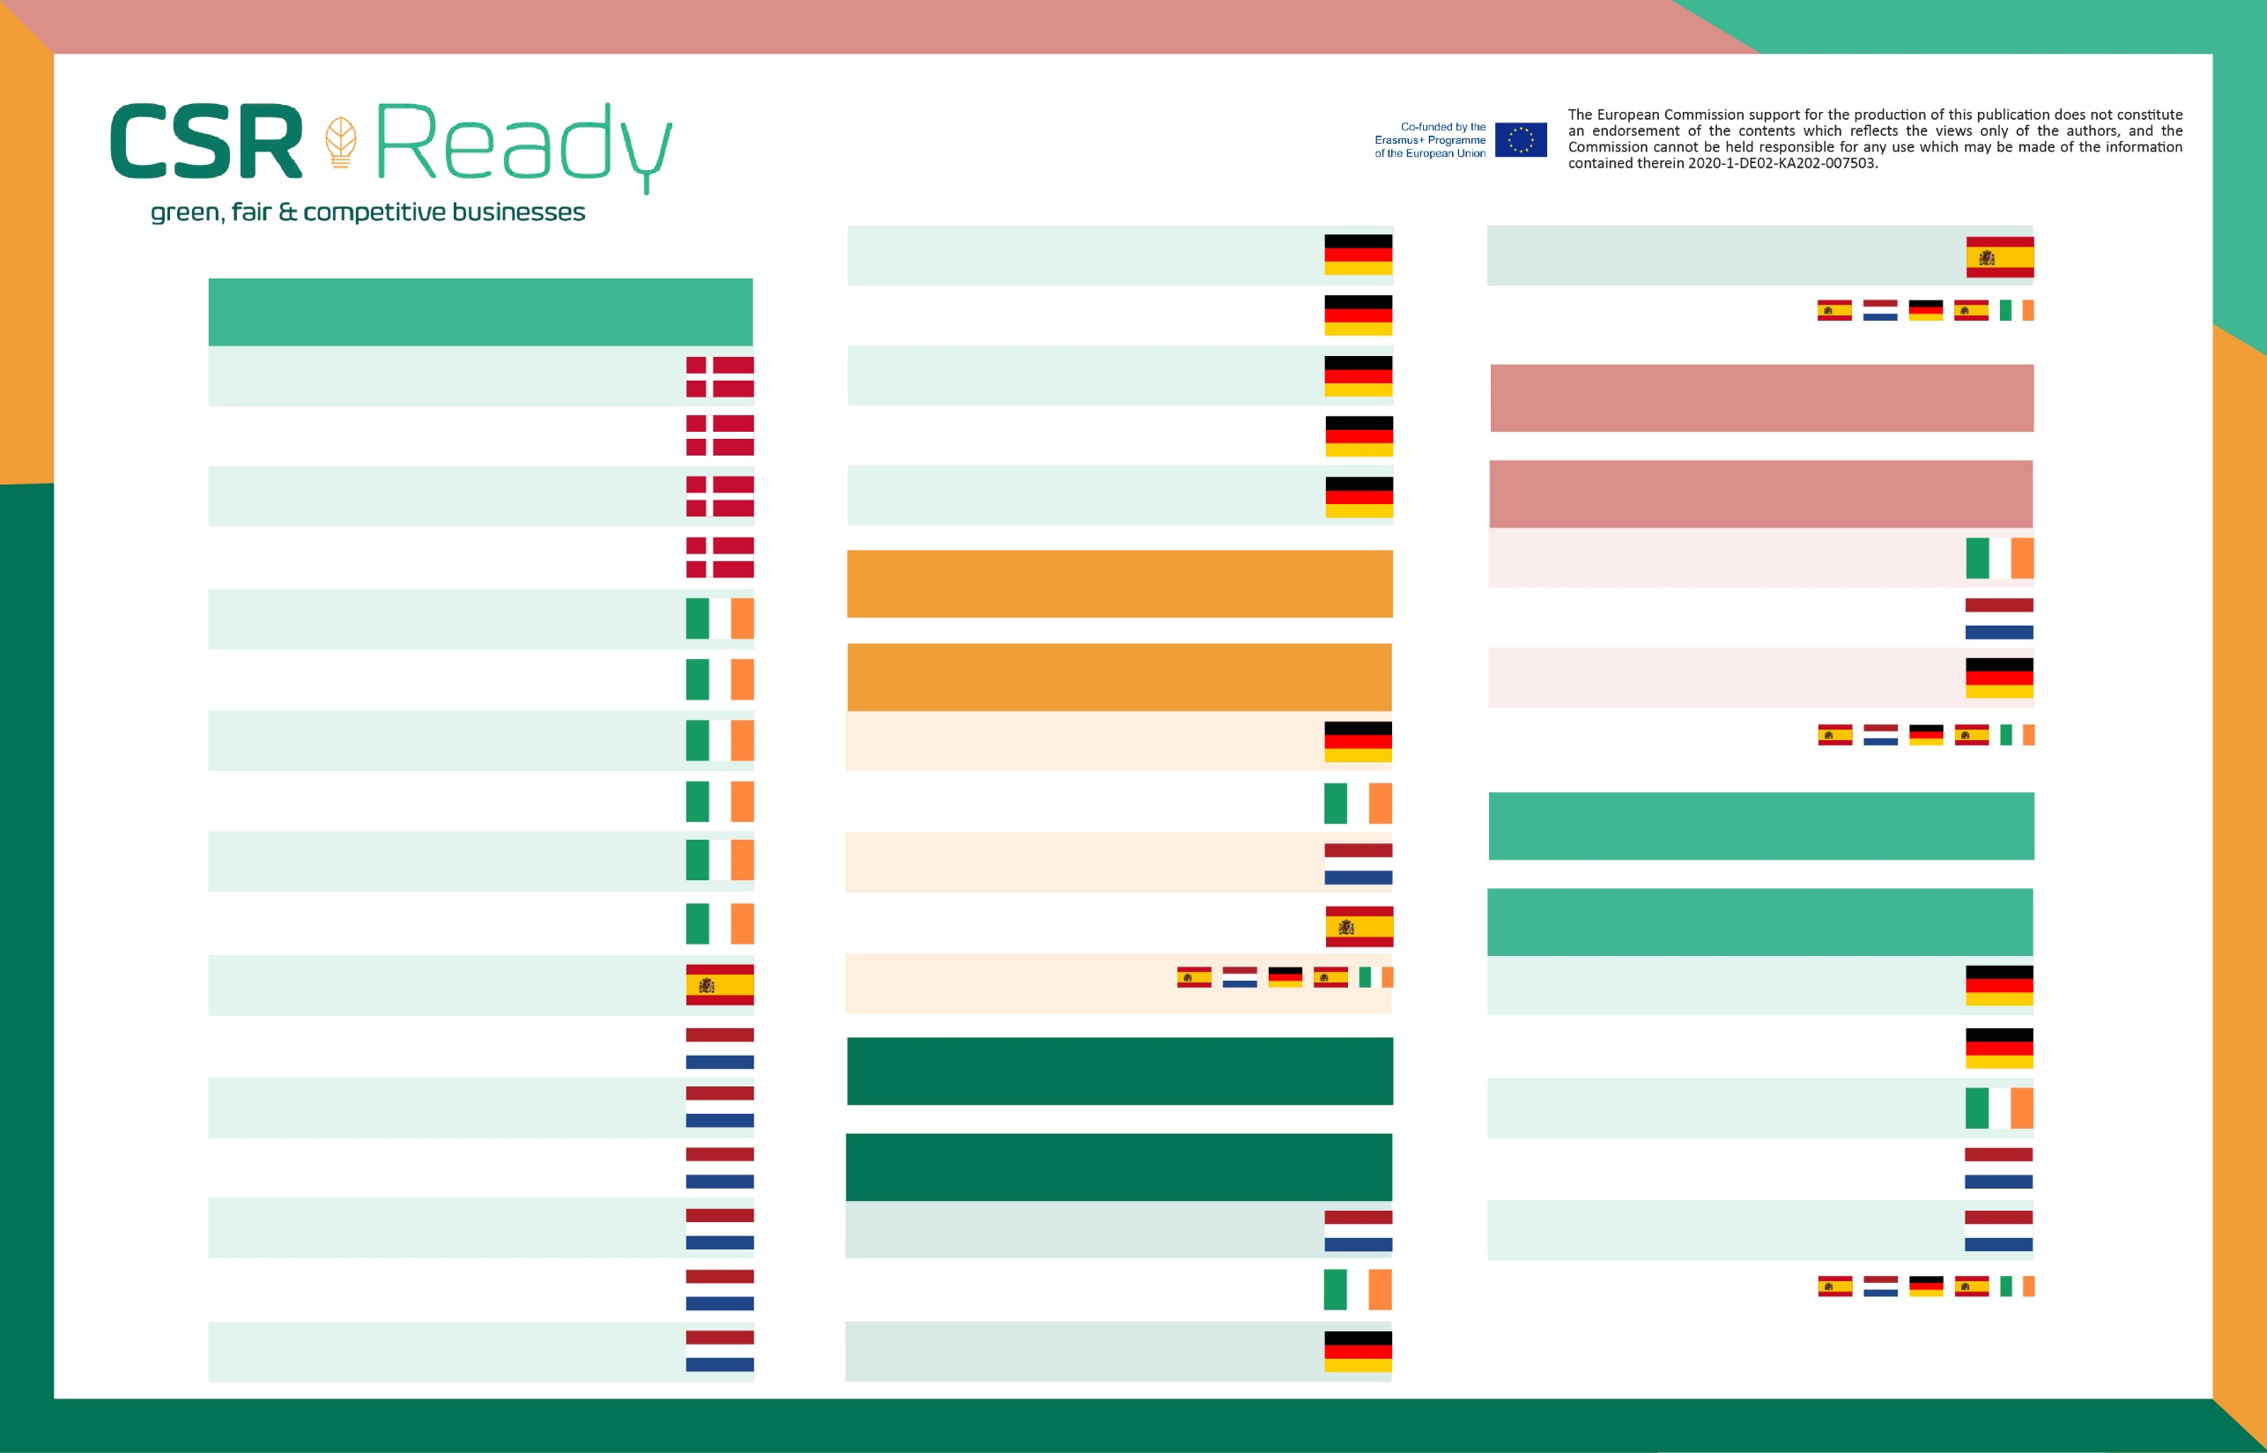
CASOS DE ESTUDIOS
MÓDULO 1 | Caso de estudio 18
Creativhotel Luise (Hotel)
MÓDULO 4-5 | Caso de estudio 4
Mayflow (Automatización)
M1 - INTRODUCCIÓN A LA CORPORATIVA
RESPONSABILIDAD SOCIAL (RSE) EN LAS PYMES
MÓDULO 1 | Caso de estudio 19
Florida Eis (Helado)
MÓDULO 4-5 | RSC APOYOS
Gestión del Cambio Cultural
MÓDULO 1 | Caso de estudio 1
Phoenix Design (Comunicaciones)
MÓDULO 1 | Caso de estudio 20
Märkisches Landbrot (Panadería)
M6 - ADOPCIÓN DE UN MARCO DE RSC PARA MITIGAR EL RIESGO Y EL IMPACTO
MÓDULO 1 | Caso de estudio 2
Uhrenholt (Soluciones alimentarias)
MÓDULO 1 | Caso de estudio 21
Neumarkter (Bebidas)
MÓDULO 1 | Caso de Estudio 3
Troldtekt AS (Fabricación)
MÓDULO 1 | Caso de estudio 22
Scheplast (plásticos)
MÓDULO 6-7
M7 - IMPLEMENTACIÓN DEL MARCO ISO 26000 PARA MITIGAR EL RIESGO Y EL IMPACTO
MÓDULO 1 | Caso de estudio 4
Saltå Kvarn (Alimentos Orgánicos)
MÓDULO 6-7 | Caso de estudio 1
TEG (Ingeniería)
MÓDULO 1 | Caso de estudio 5
DHR Comunicaciones (PR)
M2 - RSE Y GESTIÓN DE RECURSOS HUMANOS PARA LA SOSTENIBILIDAD DE LAS PYMES
MÓDULO 6-7 | Caso de estudio 2
(Múltiple)
MÓDULO 1 | Caso de estudio 6
3fe Coffee (Tostadores de Café)
MÓDULO 2-3
M3 - IMPLEMENTACIÓN DE RSE PARA MAXIMIZAR EL POTENCIAL DE LAS PYMES EUROPEAS EN RSE
MÓDULO 6-7 | Caso de estudio 3
Florida (Helado)
MÓDULO 1
MÓDULO 1 | Caso de estudio 7
Hotel Doolin (Hotel Rural Boutique)
MÓDULO 6-7 | RSC APOYOS
Gestión de riesgos e impactos
MÓDULO 2-3 | Caso de estudio 1
Neumarkter Lammsbraus (Cervecería Orgánica)
MÓDULO 1 | Caso de estudio 8
Software Marino (Software)
MÓDULO 2-3 | Caso de estudio 2
TEG (Ingeniería de Aviación)
MÓDULO 1 | Caso de estudio 9
TEG (Ingeniería de Aviación)
M8 - ADAPTACIÓN DE LA RSC A HERRAMIENTAS Y TECNOLOGÍAS DIGITALES
MÓDULO 2-3 | Caso de estudio 3
(Múltiples ejemplos)
MÓDULO 1 | Caso de estudio 10
Viva Green (Ambiental)
MÓDULO 2-3 | Caso de estudio 4
(Consultoría técnica y de TI)
M9 - ADAPTACIÓN DE LA RSC A LA INNOVACIÓN DE LA ECONOMÍA CIRCULAR
MÓDULO 1 | Casp de estudio 11
IED Electronicity (Soluciones Electrónicas)
MÓDULO 2-3 | RSC APOYOS
Organizaciones y redes de apoyo de HRM
MÓDULO 8-9
MÓDULO 8-9 | Caso de estudio 1
Creativhotel Luise (Hotel)
MÓDULO 1 | Caso de estudio 12
Johan Cruyff (Educación)
M4 - ADOPTAR LA RSE Y LA TRANSFORMACIÓN DEL CAMBIO CULTURAL (ESTRATEGIA A CORTO PLAZO)
MÓDULO 8-9 | Caso de estudio 2
Märkisches Landbrot (Panadería)
MÓDULO 1 | Caso de estudio 13
Tonys Chocolonely (Confitería)
MÓDULO 8-9 | Caso de estudio 3
(Múltiples ejemplos)
MÓDULO 1 | Caso de estudio 14
Holanda Reciclaje (IT)
M5 - ADOPTAR LA RSE Y LA TRANSFORMACIÓN DEL CAMBIO CULTURAL (ESTRATEGIA A LARGO PLAZO)
MÓDULO 8-9 | Caso de estudio 4
Aprovechamiento de las conexiones
MÓDULO 1 | Caso de estudio 15
De Klok Banden (Automoción)
MÓDULO 4-5
MÓDULO 4-5 | Caso de estudio 1
(Múltiples ejemplos)
MÓDULO 8-9 | Caso de estudio 5
(Múltiple)
MÓDULO 1 | Caso de estudio 16
The Lekker Company (cuidado de la piel)
MÓDULO 4-5 | Caso de estudio 2
Tico (Empresa Postal)
MÓDULO 8-9 | RSC APOYOS
Tecnologías Digitales y Economía Circular
MÓDULO 1 | Caso de estudio 17
Cobre8 (Construcción)
MÓDULO 4-5 | Caso de estudio 3
Scheplast (plásticos)

Slide 4
Resumen del Módulo 9
Contenido
Este módulo explica la innovación de la economía circular y los diferentes enfoques del marco del modelo CE que funcionan en consonancia con la RSE. Demuestra cómo la economía circular es la herramienta perfecta que puede hacer avanzar a las empresas al pasar de un modelo lineal que consume muchos recursos a un modelo que tiene poco impacto, es sostenible y extiende los ciclos de vida del producto. CE es un poco complejo pero vale la pena la inversión, especialmente porque ser reactivo ya no funciona dado nuestro predecible mundo vulnerable. Este módulo utiliza estrategias que están alineadas con los elementos de la agenda global, los marcos regulatorios futuros y las medidas de cambio climático que inevitablemente serán parte de nuestros sistemas vivos para que podamos proteger nuestro planeta y prepararnos para las generaciones futuras.
1
Comprensión de las medidas de economía circular y cómo encapsula las actividades de RSE
2
Únase al esfuerzo y la conversación de la economía circular global
3
Implementación de modelos de economía circular

Slide 5
Los resultados del aprendizaje
Comprender la diferencia entre el modelo lineal tradicional y el modelo de economía circular
Aprender por qué las empresas necesitan participar en EC no solo para obtener control sobre sus recursos, sino también para tener en cuenta la regulación ambiental
Tomar conciencia de cómo la Economía Circular puede proporcionar una forma beneficiosa de hacer negocios de manera sostenible y cómo puede ser igualmente beneficiosa para las personas y el planeta.
Aprenda de numerosos estudios de casos europeos en una variedad de industrias cómo se han acercado a los modelos CE para sus negocios
Aprenda cómo unirse al esfuerzo y la conversación de la economía circular mediante la implementación de principios y actividades fundamentales

Slide 6
Comprensión de las medidas de economía circular y cómo encapsula las actividades de RSE
Esta sección explica cómo la economía circular complementa las medidas de RSC, la innovación digital y los avances de las PYME responsables, ayudando a las empresas a alejarse de un modelo lineal ávido de recursos en el que los materiales vírgenes se extraen, utilizan y desechan al final de su vida; a uno que se enfoca en la reducción, retención y reutilización de materias primas.
Sección 1

Slide 7
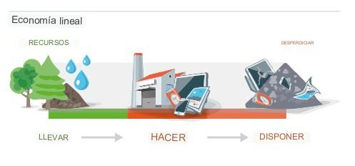
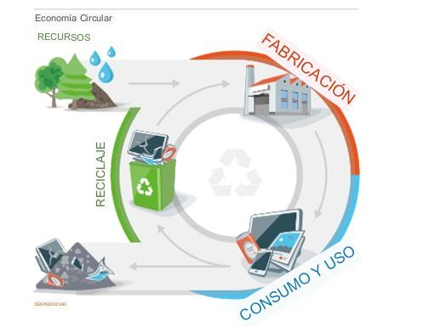
¿Qué es la Economía Circular?
La economía circular es un modelo de producción y consumo , que implica compartir, arrendar, reutilizar, reparar, renovar y reciclar los materiales y productos existentes durante el mayor tiempo posible. De esta forma, se alarga el ciclo de vida de los productos.
La diferencia clave es que la economía lineal se centra en la rentabilidad, independientemente del ciclo de vida del producto, mientras que la economía circular apunta a la sostenibilidad.
Fuente

Slide 8
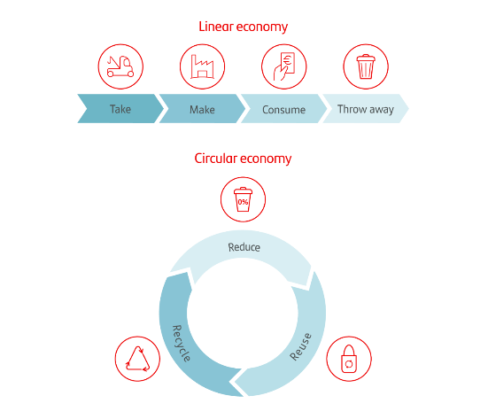
Economía lineal versus circular
El modelo lineal tradicional prioriza el beneficio sobre la sostenibilidad , con productos hechos para ser desechados una vez que se han usado. Las materias primas se recolectan y transforman en productos que los consumidores utilizan hasta desecharlos como desechos, sin preocuparse por su huella ecológica y sus consecuencias.
La economía circular es donde la producción tiene el menor impacto posible en el medio ambiente al dejar menos huella. Las empresas intentan que la producción sea sostenible y lo hace siguiendo tres principios: reducir, reutilizar y reciclar.
Fuente

Slide 9
¿Por qué las empresas necesitan participar en actividades de economía circular?
La economía, las pymes y la industria son claves para luchar contra el cambio climático . Por eso deben continuar con el cambio de una economía lineal a una circular para asegurarse de que la sociedad progrese de una manera respetuosa con el medio ambiente. Los recursos del planeta son finitos, por lo que es crucial que las personas, los gobiernos y las empresas trabajen juntos para usarlos de manera más responsable. Entra en la economía circular, un nuevo modelo que ofrece una alternativa a la economía lineal tradicional.

Slide 10
Cómo las empresas pueden beneficiarse de la economía circular
Las actividades de Economía Circular benefician no solo a las empresas sino a las personas y al planeta. Los beneficios son infinitos como ; lograr ahorros de costes, aumentar la competitividad, estimular la innovación, reducir la presión sobre el medio ambiente, mejorar la seguridad del suministro de materias primas e impulsar el crecimiento económico de Irlanda.
Actualmente, la producción de materiales que utilizamos a diario en Europa supone el 45% de las emisiones de CO2.
Las actividades de prevención de residuos , el diseño ecológico y la reutilización podrían ahorrar dinero a las empresas y, al mismo tiempo, reducir las emisiones anuales totales de gases de efecto invernadero . Aprenda de nuestros casos de estudio CSR READY Cómo se beneficiaron.
Fuente

Slide 11
Beneficios del PIB de 4,3 billones de euros en 2030
La adopción generalizada de la economía circular da como resultado un aumento del Producto Interno Bruto (PIB), con un beneficio económico de 4,5 billones de euros hasta 2030. Pero esto no solo brinda un impulso económico general. Las empresas individuales que practican una economía circular también pueden obtener los beneficios monetarios.
Tome la industria de bienes de consumo. Solo en este sector se utilizan materiales por valor de 3,2 billones de euros cada año, pero solo se recupera el 20 % de esos materiales .
La capacidad de reutilizar materiales en la producción de nuevos productos en lugar de obtener nuevos materiales puede, a largo plazo, reducir los costos operativos . La reutilización de materiales existentes también elimina la dependencia de una industria de recursos que de otro modo serían volátiles, ya sea en precio o disponibilidad .

Slide 12
Cumplir con las normas medioambientales y gestionar la reputación
Obtener control sobre los recursos; En un sentido más relacional, una empresa también puede encontrarse en serios problemas si sus procesos se basan en cierto material que solo puede obtenerse de un lugar singular. Toda esta empresa estaría en peligro si alguna crisis geopolítica o ambiental hiciera que ese recurso no estuviera disponible para ellos. Al obtener control sobre el suministro y los ciclos de sus recursos, las empresas pueden volverse más independientes y sostenibles.
Regulación Ambiental; Otro factor es la tendencia ambiental y las regulaciones correspondientes que ya existen y las más estrictas que siguen se están aplicando aún más a medida que empeora el cambio climático.

Slide 13
CE mejora la sostenibilidad, aumenta la reputación de la marca, aumenta la productividad... y más.
CE está demostrando cambiar el modelo comercial lineal tradicional a circular (diseño, adquisición, producción, consumo y recuperación) utilizando principios de reducción, reutilización y reciclaje ( Prieto-Sandoval et al., 2018 ).
Las funciones de la cadena de suministro de circuito cerrado (es decir, diseño, adquisición, producción, distribución, uso y logística inversa) permiten la adopción de CE, lo que mejorará el desempeño de la sostenibilidad. Hay varios beneficios y oportunidades ( Prieto-Sandoval et al., 2018 ) para las PYME que adoptan CE, como una mayor reputación de marca, reducción de costos (operativos), crecimiento comercial, mayor productividad (rendimiento), recuperación del medio ambiente a través de reducción de emisiones de CO2, y una mayor sostenibilidad . El estudio de Prieto-Sandoval et al. (2018) revela que el aspecto más motivador de la adopción de CE es el ahorro de costos en comparación con la creación de reputación de marca y la presión regulatoria.
Fuente:

Slide 14
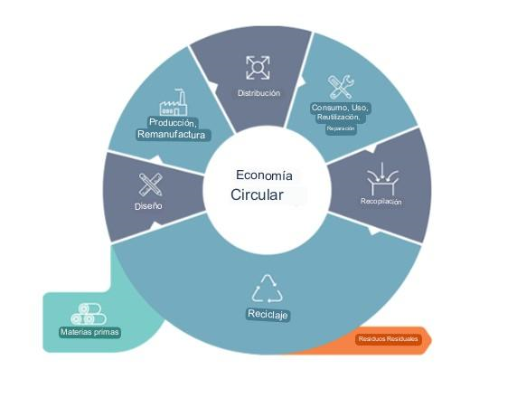
La Economía Circular va más allá de la gestión de residuos. La atención se centra en reducir la cantidad de materias primas que utilizamos y maximizar el valor de los materiales a lo largo de la cadena de producción y consumo. Los residuos se reciclan cuando es posible y se devuelven a los procesos de producción. De lo contrario, se utiliza para crear energía en lugar de desecharse en vertederos. El gráfico de Economía Circular muestra las diferentes etapas de la economía circular. ( EPA y la economía circular irlandesa )

Slide 15
Acceso a subvenciones y apoyos
La mayoría de los países tienen Programas de Economía Circular como fuerza impulsora para economías 'circulares' más sostenibles. Su propósito es garantizar que todos usen menos recursos y eviten el desperdicio para lograr un crecimiento económico sostenible. Parte de estos programas incluye el acceso a apoyos, estrategias de competitividad, subvenciones a la innovación y financiación semilla para apoyar iniciativas de economía circular. Implementan acciones que generan conocimiento, agrupan recursos y construyen alianzas y evidencia para informar y construir economías circulares. Realizan e impulsan las oportunidades empresariales de una economía circular al respaldar nuevos modelos comerciales y promover la eficiencia de los recursos.
S

Slide 16
Empleo
Empleo A medida que la economía circular impulsa mayores innovaciones y procesos de producción sostenibles, es necesario que haya puestos de trabajo para mantenerlos. El potencial de crecimiento en este sector, tanto para el capital como para el empleo, solo puede aumentar.
Las pymes representan alrededor del 90 % de las empresas y más del 50 % del empleo en todo el mundo ( World Bank Finance, 2021 ). Para la UE, el valor medio que las pymes aportan a la economía es de alrededor del 56 %. Durante 2017, las pymes de la UE (aproximadamente 25,1 millones) emplearon a más de 94 millones de personas, o aproximadamente el 66 % de la fuerza laboral ( Statista, 2021 ).
S

Slide 17
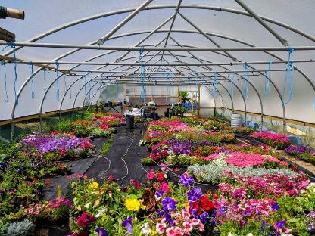
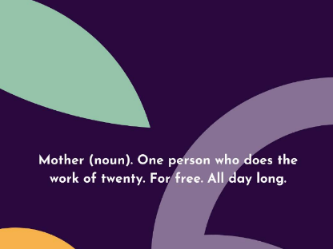
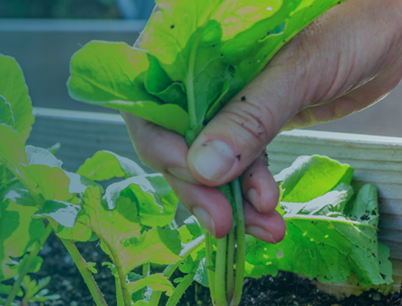
Olive Feed, Irlanda, ha creado un nuevo alimento a partir de 'residuos' de aceitunas para el mercado de carne Wagyu. Los residuos de aceitunas se utilizan como alimento para animales para esta carísima carne y para otros animales.
PACE, Irlanda es una empresa del sector voluntario que trabaja con personas con convicciones para la integración segura en la comunidad, por ejemplo, creando oportunidades de empleo.
Kindora Ireland ayuda a las familias a comprar los mejores artículos para sus hijos sin que le cueste nada a la Tierra. Ahorra residuos donde la gente puede comprar, vender y alquilar artículos para bebés y niños.
Ejemplos de pymes irlandesas de economía circular ( consulte también los estudios de caso CSR READY )
The Kind, Irlanda vende más de 100 marcas de productos sostenibles, éticos y ecológicos que son amables con el cuerpo, la mente y el planeta.
Huku Balance, Irlanda, diseña y fabrica tablas de equilibrio con materiales naturales y sostenibles. Todos los envases y materiales son biodegradables. Los productos tienen garantía de por vida.
GIY, Irlanda, ayuda a personas de todo el mundo a vivir una vida más sana, feliz y sostenible cultivando algunos de sus propios alimentos.

Slide 18
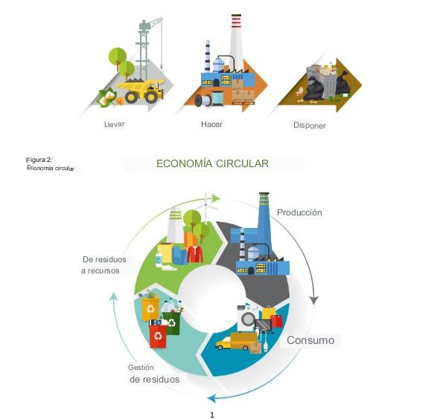
Presenta nuevos y mejores modelos comerciales para el crecimiento sostenible
S
La economía circular, demuestra diferentes pero mejores formas, modelos y tecnologías de producción que son capaces de generar un modelo restaurativo y regenerativo de producción y prestación de servicios. Por ejemplo, confiar en las energías renovables para reducir y mitigar las externalidades negativas del cambio climático y la toxicidad ambiental, y para mejorar la biodiversidad. Ahorre dinero y haga que las operaciones comerciales sean efectivas y eficientes mientras protege el medio ambiente y el planeta bajo los nutrientes de gestión de la economía circular de
Repensar, Rediseñar, Reciclar Reducir, Reparar, Renovar, Recuperar, Reutilizar

Slide 19
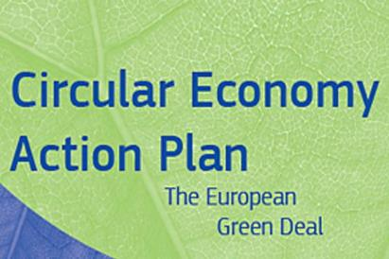
Es una directiva de la UE y una prioridad de la agenda
S
La Comisión Europea adoptó el nuevo plan de acción de economía circular (CEAP) en marzo de 2020. Es uno de los principales componentes del Pacto Verde Europeo , la nueva agenda de Europa para el crecimiento sostenible. La transición de la UE a una economía circular reducirá la presión sobre los recursos naturales y generará crecimiento y empleo sostenibles. También es un requisito previo para lograr el objetivo de neutralidad climática de la UE para 2050 y detener la pérdida de biodiversidad.
Se centra en cómo se diseñan los productos, promueve los procesos de economía circular, fomenta el consumo sostenible y tiene como objetivo garantizar que se eviten los residuos y que los recursos utilizados se mantengan en la economía de la UE durante el mayor tiempo posible. Enumera cinco áreas prioritarias: plásticos; Desechos alimentarios; materias primas críticas; construcción y demolición; y biomasa y bioproductos. ( Fuente )
Descargar artículo https://environment.ec.europa.eu/strategy/circular-economy-action-plan_en
Descargar Plan de Acción

Slide 20
Únase al esfuerzo y conversación de economía circular global
Sección 2

Slide 21
Únase al esfuerzo y conversación de economía circular global
La combinación de responsabilidad social corporativa (RSC) y economía circular (EC) tiene una importancia considerable en los esfuerzos por el desarrollo sostenible, ¡ discutamos por qué!
“Reducir, reutilizar, reciclar” es la conversación global en torno a los esfuerzos e iniciativas de sostenibilidad. Sin embargo, las personas/clientes a menudo discuten las 3 R y necesitan que más empresas se unan a la conversación.
Las empresas deben liderar el cambio de implementar RSE, iniciativas de economía circular y estrategias sostenibles.
Al fin y al cabo, la economía circular es un buen negocio . Cuando las empresas implementan prácticas sostenibles, no solo ayudan al medio ambiente, sino a la empresa en su conjunto. Profundicemos en las formas en que las empresas pueden trabajar para lograr estos beneficios y comprometerse con la responsabilidad social corporativa.

Slide 22
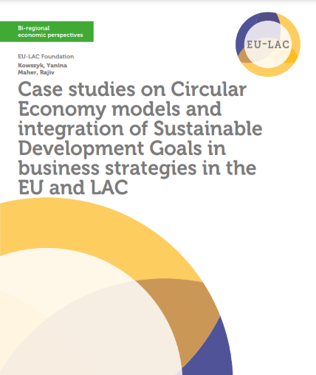
Principios Básicos de la Economía Circular
Una economía circular cree que todos los elementos de producción tienen un papel que desempeñar y eventualmente pueden llegar a un lugar donde se reutilicen continuamente. Los principios básicos de una economía circular incluyen:
Diseño: El ochenta por ciento de los impactos ambientales se determinan en la etapa de diseño. Las economías circulares exigen principios de diseño sostenible y optan intencionalmente por el uso de materiales reciclables, compostables o consumibles.
Durabilidad: La creación de productos duraderos es crucial para retrasar el desperdicio potencial o el uso de energía que ocurre al final del ciclo de vida de un producto.
Regeneración: Es importante que obtengamos toda la energía de fuentes sostenibles y trabajemos para crear y apoyar sistemas regenerativos.
https://eulacfoundation.org/en/system/files/case_studies_circular_economy_eu_lac.pdf

Slide 23
¿Por qué cadenas de suministro y fabricación sostenibles?
Un modelo de economía circular no solo protege los recursos naturales de nuestra tierra y reduce la cantidad de gases de efecto invernadero en el medio ambiente, sino que también se ha demostrado que impulsa las economías y los márgenes de beneficio de las empresas que adoptan la práctica.
El 80 por ciento de las emisiones de gases de efecto invernadero de una empresa provienen de sus cadenas de suministro, por lo que enfocarse específicamente en este proceso puede resultar en enormes beneficios para nuestro medio ambiente. Además, las cadenas de suministro son la fuente del 90 por ciento del impacto directo de una empresa en nuestros suministros de aire, tierra y agua.
FUENTE

Slide 24
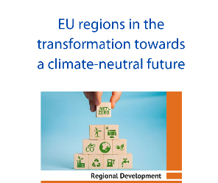
El objetivo de la Unión Europea (UE) de convertirse en carbono neutral para 2050 no se puede lograr a menos que las empresas más grandes incluyan pequeñas y medianas empresas (PYME) en su cadena de suministro dentro de los programas de reducción de carbono de las primeras. ( Fuente )
Haga clic en las imágenes para lecturas recomendadas, guías y kits de herramientas.
https://www.europarl.europa.eu/RegData/etudes/STUD/2022/699628/IPOL_STU(2022)699628_EN.pdf
Conjuntos de herramientas y directrices para las pymes europeas de economía circular

Slide 25
¿Por qué reciclar teléfonos móviles?
Según Patrick Byrne, profesor titular de Geografía en la Universidad John Moores de Liverpool, y Karen Hudson-Edwards, profesora de Minería Sostenible en la Universidad de Exeter (Reino Unido), la extracción de oro para la industria tecnológica es una de las principales causas de la deforestación en el Amazonas _ ( Fuente )
Hay aproximadamente 3.500 millones de teléfonos en uso en este momento. Su vida media es de 2 años . Deloitte Global predice que los teléfonos inteligentes, el dispositivo electrónico de consumo más popular del mundo, que se espera que tenga una base instalada de 4500 millones en 2022, generarán 146 millones de toneladas de CO2 o emisiones equivalentes (CO2e) en 2022.
La mayor parte de estas emisiones, el 83 % del total, provendrá de la fabricación, el transporte y el uso durante el primer año. En el mercado de teléfonos móviles, muchos fabricantes ofrecen a los clientes modelos reacondicionados a precios más bajos, así como programas de intercambio de teléfonos móviles en los que los usuarios pueden obtener crédito para un nuevo dispositivo al devolver uno antiguo. ( Fuente )

Slide 26
¿Por qué Moda Sostenible?
Se pierde un valor de más de 500 000 millones de euros debido a la infrautilización de la ropa o la falta de reciclaje de textiles. La moda sostenible es un movimiento en respuesta a las prácticas éticas y ambientales dañinas en los mercados de la moda rápida. La ropa de moda rápida tiene un precio barato que no refleja las costosas externalidades negativas, cuyo valor se estima en unos 192 000 millones de euros anuales.
La moda sostenible trabaja para alargar los ciclos de vida de la ropa tanto en el uso por parte del consumidor como en la calidad y reutilización del producto a través del rediseño, la reparación o modelos comerciales innovadores que reconsideran la propiedad. La moda sostenible promueve ciclos de uso más largos y obtiene materiales de ropa o telas desechadas. ( Fuente )

Slide 27
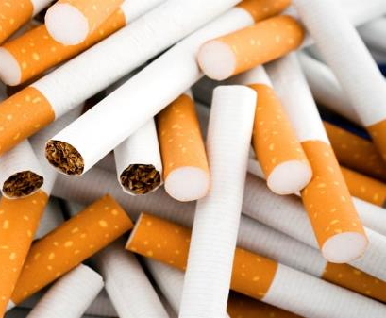
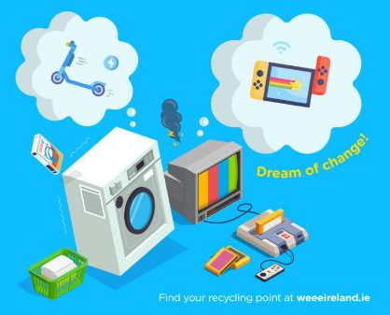
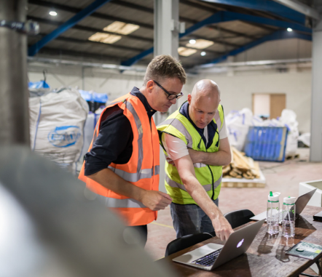
AM Acoustic Materials, Irlanda
Proporciona materiales de insonorización arquitectónica que ofrecen soluciones a los sectores comercial, residencial e industrial para abordar problemas de control de ruido que no solo son reciclables sino que brindan un sólido rendimiento.
FiltraCycle, Irlanda, es una empresa joven que convierte los desechos de cigarrillos en una fuente sostenible de plástico. Las colillas de cigarro son devastadoras para el medio ambiente, envenenan miles de litros de agua.
weee Ireland recolecta y recicla todos los desechos eléctricos, de baterías, de metal, de teléfonos y de iluminación sin costo alguno. Durante el primer confinamiento, levantaron un récord de 3.763 toneladas para reciclar.
Ejemplos de pymes irlandesas de economía circular ( consulte también los estudios de caso CSR READY )
Verifish, Irlanda, proporciona software y servicios de asesoramiento al sector de productos del mar. Utiliza la tecnología blockchain para mejorar la trazabilidad y la sostenibilidad mediante el registro digital de transacciones en las cadenas de suministro.
Thrifty Technologies, Irlanda , es un minorista en línea para tiendas benéficas y clientes y envía artículos vendidos a compradores en envases biodegradables. Proporcionar compras más éticas y respetuosas con el planeta.
Novelplast, Irlanda , mejora la sostenibilidad de los plásticos mediante el desarrollo de soluciones tecnológicas innovadoras que agregan valor y crean un mejor medio ambiente.

Slide 28
Circular & Co Únete a la conversación
Promovemos un estándar de vida circular, uno que anima a los clientes a considerar el viaje de sus productos, desde lo que eran antes hasta cuánto durarán y en qué se convertirán a continuación.
El verdadero legado de una empresa es el viaje de sus productos.
Desde 2003, hemos estado trabajando con nuestra red de expertos de la industria para desarrollar soluciones circulares reales. Con las crecientes preocupaciones ambientales, es hora de compartir nuestra experiencia con el mundo. Nada tiene un solo propósito, y todo tiene valor.
Como diseñadores, podemos desempeñar un papel fundamental. Lo que hacemos puede tener un impacto positivo o negativo. Todo el mundo conoce los problemas. Nuestro énfasis urgente tiene que estar en las soluciones.

Slide 29
Misión de Circular & Co
Ha comenzado una nueva era en el diseño de productos. Una era apasionante y necesaria del diseño circular, en la que los residuos son una oportunidad y los materiales son infinitamente valiosos.
No existe una solución mágica para la crisis ambiental actual , pero estamos tomando medidas positivas y sabemos que es un viaje.
Para organizaciones, empresas e individuos, es un movimiento global para acabar con nuestra cultura de usar y tirar; nada tiene un solo propósito y todo tiene un valor.
Creemos que los consumidores pueden comenzar a desempeñar un papel importante ahora mismo si siguen algunas reglas simples la próxima vez que compren. Pensamos en ello como una lista de verificación de compra circular: elija reciclado, desafie la longevidad y verifique reciclable '.
Misión de Circular & Co https://circularandco.com/circular-mission

Slide 30
Economía Circular Campos de Acción
¡Aquí está la historia de la economía circular!
Descargar : Descargar imagen de alta resolución (292KB)
Descargar: Descargar imagen a tamaño completo
Fuente

Slide 31
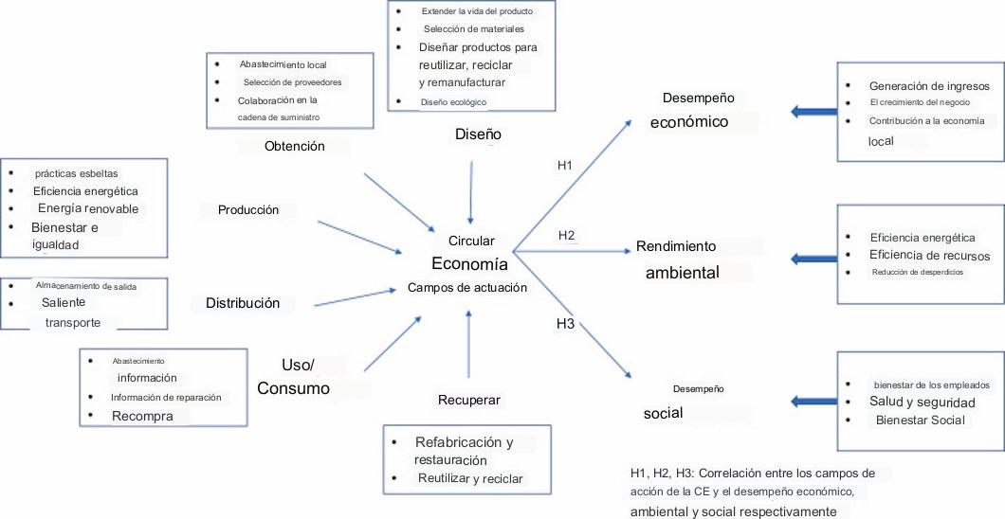
Economía Circular Campos de Acción
¡Profundice un poco más!
Descargar : Descargar imagen de alta resolución (591KB)
Descargar: Descargar imagen a tamaño completo
Fuente

Slide 32
Ejemplos de economía circular CE y medidas de desempeño de sostenibilidad para PYMES
Economía Circular
Acciones de diseño | El objetivo del diseño es prolongar la vida útil del producto. Selección de materiales. Diseñar productos para reutilizar, reciclar y remanufacturar. Diseño ecológico.
Acciones de Adquisiciones | Aplicar criterios ambientales y sociales en la selección de proveedores. Abastecimiento local para mitigar los riesgos. Colaboración en la cadena de suministro.
Acciones | Prácticas esbeltas. Eficiencia energética. Uso de energías renovables. Bienestar e igualdad.
Acciones | Almacenamiento de salida. Transporte de salida.
Acciones | Proporcionar información de reparación. Proporcionar información de abastecimiento. Recompra de productos usados de los clientes.
Acciones | Remanufactura y reacondicionamiento. Reutilizar y reciclar.
Desempeño de sustentabilidad
Desempeño económico | Mayores ingresos. El crecimiento del negocio. Contribución a la economía local.
Rendimiento ambiental | Eficiencia energética. Eficiencia de recursos. Reducción de desperdicios
Desempeño social | Bienestar de los empleados. Salud y seguridad. Bienestar Social.

Slide 33
Reducir Reutilizar Reciclar para PYMES
Las pequeñas y medianas empresas (PYMES) pueden hacer algunas de las mayores contribuciones ambientales cuando eligen adoptar el lema "reducir, reutilizar, reciclar".
Esto se debe a que son inherentemente de mayor escala y de mayor alcance, lo que genera un impacto mucho mayor que el de un individuo o un hogar.
Tienen control sobre sus cadenas de suministro y pueden tomar pequeñas decisiones que tienen efectos de gran alcance en el medio ambiente. Pueden actuar rápidamente por;
Reducir la cantidad total de residuos que generan.
Reutilizar tanto como sea posible
Reciclando cualquier cosa y todo

Slide 34
¿Cómo pueden las empresas “reutilizar”?
El objetivo general de la reutilización es retrasar el final de la vida útil o la eventual eliminación de un producto. “Reutilizar” en el mundo de los negocios puede significar muchas cosas.
Por ejemplo, puedes comprometerte a comprar muebles de segunda mano o donar artículos viejos en lugar de desecharlos.
También puede implementar políticas para que los empleados reutilicen ciertos materiales varias veces antes de desecharlos, como cajas de cartón, bolsas, artículos de oficina y más.

Slide 35
Cómo las pymes pueden gestionar los residuos
Las pymes producen diferentes tipos de residuos en función de su actividad. Los restaurantes tendrán principalmente desperdicios de alimentos y los fabricantes principalmente de cartón , madera y metales. Esto no significa que todos los desechos puedan tirarse a la papelera de reciclaje. Muchos productos producidos por las empresas deben separarse por flujo de residuos y reciclarse en consecuencia . Algunos ejemplos de flujos de desechos que requieren métodos especiales de eliminación incluyen:
Reciclaje comercial Incluyendo cartón , metal , vidrio, papel , plásticos y más;
Reciclaje de orgánicos Incluyendo desperdicios de comida , madera , aceite y grasa , y más;
Residuos de construcción y demolición (C&D) Incluyendo madera, concreto , paneles de yeso, cartón, metal, plásticos y más;
Residuos electrónicos (e-waste) Incluyendo ordenadores, televisores, teléfonos, impresoras…
Residuos regulados Incluyendo lejía, productos químicos de limpieza, inflamables, corrosivos…
Residuos universales Incluyendo baterías, pesticidas, dispositivos de mercurio, cosméticos, autopartes y más.
Respalde con un programa integral de reciclaje corporativo para garantizar que los materiales valiosos, que de otro modo serían reciclables, no terminen en vertederos (y sus resultados finales permanezcan protegidos).

Slide 36
Cómo las empresas pueden sumarse a la economía circular
Reducir el uso de materiales peligrosos.
Reducir el consumo de energía y agua
Reducir la generación de residuos
Aumentar la inversión en infraestructura de gestión de residuos
Aumentar la segregación y el reciclaje de residuos Aumentar la educación y capacitación del personal en prácticas comerciales sostenibles
Aumentar la promoción de prácticas comerciales sostenibles a los proveedores.
Creación de un 'Equipo Verde' interno
Aumentar el uso de cadenas de suministro locales donde sea posible
Aumentar la contratación local de personal cuando sea posible
Aumentar el consumo de servicios en lugar de bienes.
Aumentar el enfoque de toda la organización en las mejoras relacionadas con la economía circular
Mayores asociaciones con empresas sociales (por ejemplo, nube de alimentos, empresas de rehabilitación, etc.)

Slide 37
Cómo las empresas manufactureras pueden unirse a la economía circular
Desarrollar nuevos productos a través de la innovación y la inversión en I+D
Aumentar la inversión en el diseño innovador de bienes y servicios
Invertir en la prestación innovadora de servicios
Mejorar la reciclabilidad de los productos de la empresa.
Prolongue la vida útil de los productos haciéndolos más fáciles de reparar y reutilizar
Mejorar la facilidad de desmontaje de los productos al final de su vida útil para garantizar la reutilización de las piezas
Aumentar la reutilización de materias primas secundarias en el proceso de producción.
Reducir el uso de materias primas críticas
Fuente sostenible de materias primas
Reducir el uso de materiales de embalaje de un solo uso
Aumentar el uso de materiales de embalaje reutilizables durante el tránsito

Slide 38
Cómo las empresas de servicios y distribución pueden sumarse a la economía circular
Lectura recomendada sobre reducción de residuos
Gestión y reducción de desechos: una guía para empresas comerciales
Beneficios de abordar los residuos
Cómo realizar un seguimiento de los residuos
Mejore sus prácticas
Recursos
Desarrollar nuevos productos a través de la innovación y la inversión en I+D
Aumentar la inversión en el diseño innovador de bienes y servicios
Invertir en la prestación innovadora de servicios
Innovación en productos existentes para apoyar el desarrollo de la economía circular
Localización de la cadena de suministro
Reducir el uso de materiales de embalaje de un solo uso
Aumentar el uso de materiales de embalaje reutilizables durante el tránsito

Slide 39
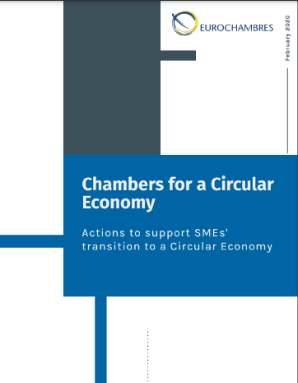
¿Necesitas ayuda?
Trabaje con un experto o una organización de apoyo para desarrollar su capacidad de economía circular
Reclutar personal calificado de CE
Obtenga asesoramiento de expertos antes de invertir en tecnología/equipo
Encontrar la formación adecuada Disponibilidad de información
Comenzar e inculcar el compromiso de la gerencia Obtener e implementar los fondos disponibles
Consulte los estudios de casos de CSR READY donde se brinda apoyo en cada uno de sus países)
https://www.eurochambres.eu/wp-content/uploads/2020/06/Chambers_for_a_Circular_Economy_2020-2020-00016-01.pdf

Slide 40
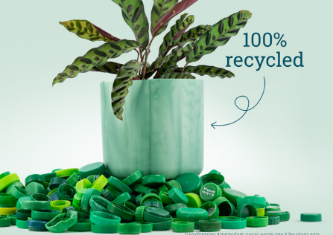
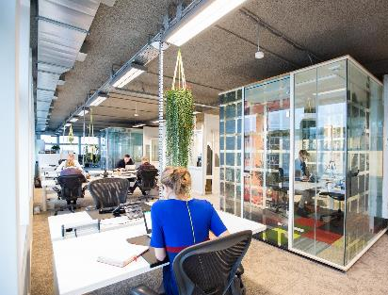
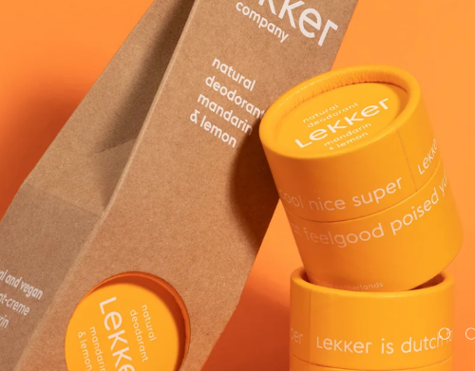
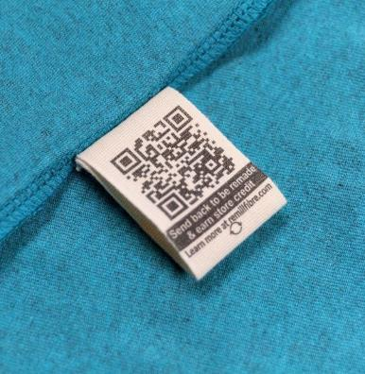
Better Future Factory, Países Bajos diseñadores e ingenieros ayudan a las empresas a crear productos plásticos sostenibles. Crean y venden productos de diseño, como muebles hechos con desechos reciclados, por ejemplo, fabrican textiles con desechos de piña.
NINE & Co., Dinamarca, vende y fabrica ropa y productos para bebés de economía circular . Concientizan a sus clientes sobre el impacto de sus elecciones, brindan transparencia sobre el impacto de sus productos y esperan inspirar un consumo consciente.
Copper8's , Holanda, construye una economía circular en la industria manufacturera y de la construcción. Todo su negocio se centra en acelerar la transición a la economía circular a través de la promoción activa, la investigación y la consultoría.
Ejemplos de pymes irlandesas de economía circular ( consulte también los estudios de caso CSR READY )
Culinary Food Group, Irlanda es una empresa agroalimentaria en Irlanda y líder en la práctica de la economía circular en la reducción de residuos. Barry fue miembro fundador de CIRCULEIRE, que es la Plataforma Nacional para la promoción de la Economía Circular.
The Lekker Company's, Países Bajos Los productos de marca y cosméticos se basan en ser naturales y veganos, lo que minimiza el daño a las personas y al planeta . La Fundación Lekker dona el 1% de los ingresos a una organización benéfica o sin fines de lucro que beneficia al planeta y a las personas.
Rapanui, Irlanda, Irlanda fabrica ropa orgánica circular diseñada desde el principio para ser devuelta cuando se gasta. Elaborar nuevos productos con el material que recuperan.

Slide 41
Prácticas y recursos de sostenibilidad impactantes para empresas
La sustentabilidad corporativa va más allá de “reducir, reutilizar, reciclar”. Aquí hay algunas prácticas clave de sostenibilidad en los negocios que puede adoptar en el viaje hacia la sostenibilidad social corporativa
Las empresas de la UE deben tener el uso y el acceso gratuitos a la orientación basada en la web y la capacitación en línea en relación con sus países que ofrecen desarrollo de capacidades a través de un asesoramiento normativo coherente y un ejemplo de orientación experta o Irlanda es el Programa Green Start , Green Plus y Green Transform y E-Learning. de la Autoridad de Salud y Seguridad (HSA) ofrece una variedad de programas de aprendizaje electrónico
En Irlanda, también hay herramientas de evaluación en línea , por ejemplo, la Calculadora de huella de carbono de la EPA , la herramienta web ESM , la herramienta para la eficiencia de los recursos de la EPA y BeSmart.ie , que es una herramienta gratuita de evaluación de riesgos y gestión de la seguridad en línea de la Autoridad de Salud y Seguridad.

Slide 42
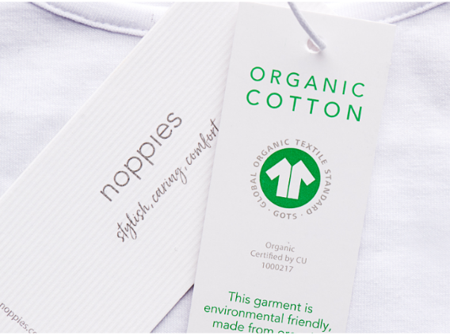
Nine & Co Repensar, Rediseñar, Redesarrollar, Revisar Paso a Paso
NINE & Co. analizó la vida útil completa de sus productos para descubrir dónde y cómo pueden aplicar los principios circulares. La estrategia de circularidad de NINE & Co. se centra en tres fases 1) el diseño de productos, 2) la fase de uso y 3) la distribución de productos.
Caso de estudio
Ropa infantil Nine&Co
En la fase de diseño, NINE & Co. se centró en el uso de materiales sostenibles y circulares, aumentando continuamente la proporción de estos materiales y utilizando procesos de producción de bajo impacto. NINE & Co. planea investigar cómo pueden mejorar aún más la circularidad de sus diseños, con el objetivo de extender la vida útil de los productos y mantener las fibras en el ciclo de uso.

Slide 43
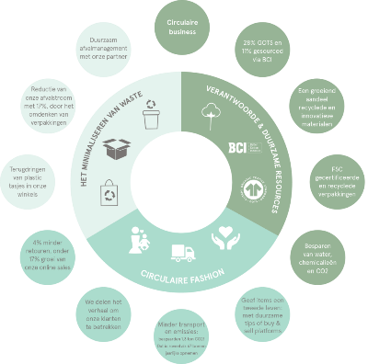
Nine & Co Repensar, Rediseñar, Redesarrollar, Revisar Paso a Paso
NINE & Co. utiliza desde 2014 exclusivamente cartón certificado (marca de calidad FSC) y papel 100% reciclado para el envío de paquetes desde el almacén central de NINE & Co. Continúan con el proceso de mejora de la CE.
Modelo de Economía Circular
En la fase de uso, NINE & Co. involucra a los consumidores y los alienta a tomar decisiones más sostenibles para reducir sus impactos. Esto incluye medidas simples pero efectivas, como tablas de tallas mejoradas e instrucciones de lavado.
En la fase de distribución , el packaging es uno de sus principales focos de atención. En 2019 comenzaron a utilizar cartón 100 % certificado FSC en sus embalajes. En 2020 empezaron a utilizar casi un 30 % de cartón reciclado. En 2021 empezaron a utilizar bolsas de polietileno 100% recicladas. Reconocen que el transporte de sus productos es un área clave para la mejora futura en su cadena de valor.

Slide 44
Implementación de modelos de economía circular
Esta sección explica la implementación de CE utilizando 8 pasos sobre cómo implementar modelos de economía circular para que las Pymes puedan consumir menos, consumir mejor y crear un cambio sistémico.
Seccion 3

Slide 45
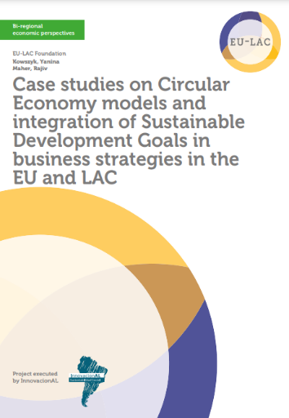
Implementación de modelos de economía circular
Esta guía es un gran recurso que demuestra excelentes estudios de casos y recursos sobre la implementación de modelos de economía circular (CE). Una talla no sirve para todos El concepto de CE es muy complejo y detallado, por lo que requiere un pensamiento holístico y sistémico por parte de las empresas para poder implementarlo. La siguiente sección tocará los ocho pasos involucrados en la implementación de EC. Para una mayor implementación técnica de CE, consulte algunas de las herramientas a las que se hace referencia al final de esta guía.
https://eulacfoundation.org/en/system/files/case_studies_circular_economy_eu_lac.pdf

Slide 46
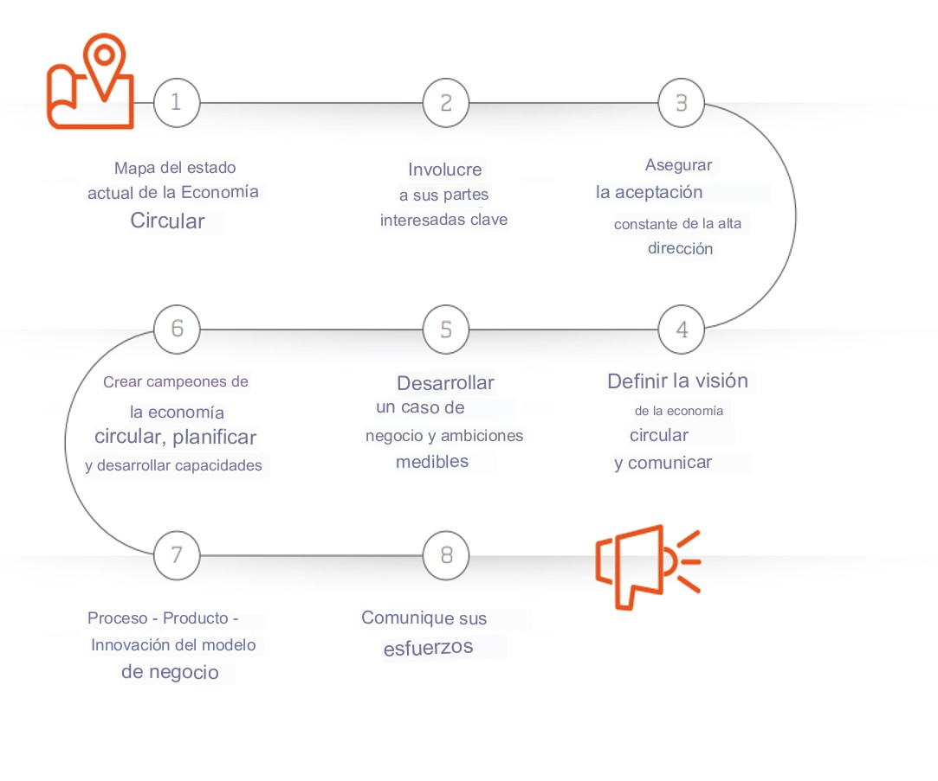
Implementando el pensamiento de economía circular
Mapea tu estado actual en Economía Circular
Involucrar a las partes interesadas clave
Asegurar la aceptación constante de la alta dirección
Crear campeones de la economía circular , planificar y desarrollar capacidades
Desarrollar un caso de negocio y ambiciones medibles
Definir la visión de la economía circular y comunicar
Proceso: producir innovación en el modelo de negocio
Comunique sus esfuerzos de CE

Slide 47
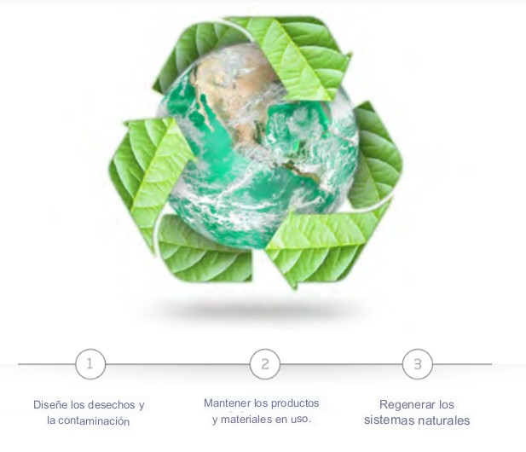
Pasos 1- 8 Implementando el Pensamiento de Economía Circular
Paso 1. Mapee su estado actual en la economía circular
Revise todas sus prácticas y actividades actuales para mapear lo que ya está haciendo que podría considerarse como 'pensamiento circular'. Considere todas las unidades de negocio e incluya operaciones, así como productos y servicios en su revisión.

Slide 48
Paso 2. Involucrar a las partes interesadas clave
Las partes interesadas, como los clientes, las ONG y las comunidades, juegan un papel importante e influyente en la conducción de la agenda de CE. Una forma de relacionarse con estos actores es a través de grupos focales. Cuando interactúe con los empleados y las partes interesadas, es importante alentarlos a pensar fuera de la caja, ya que CE se trata de eliminar todo el concepto de desperdicio. Las organizaciones deben identificar organizaciones expertas buenas, apropiadas y relevantes (consultorías u ONG) con las que puedan asociarse desde el principio durante la transición a un modelo comercial de EL. Con respecto a las partes interesadas internas y los empleados, una forma de alentar el compromiso con ellos es pedirles que reflexionen sobre dónde su negocio actualmente experimenta altos costos, como un gran flujo de desechos o uno que es difícil de reciclar. También se deben explorar otras áreas de desempeño deficiente, como los altos niveles de devolución de productos o las quejas sobre la durabilidad del producto, que pueden obtener una cobertura mediática negativa.

Slide 49
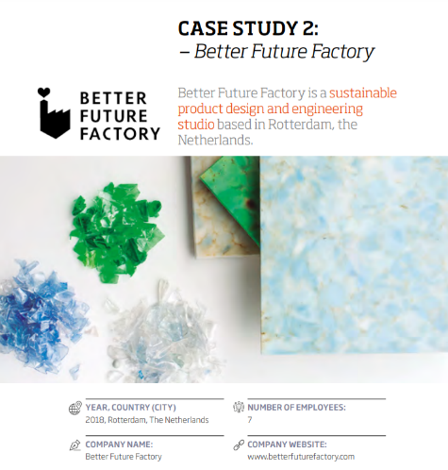
Paso 3. Asegurar la aceptación constante de la alta dirección
La encuesta del Consejo Empresarial Mundial para el Desarrollo Sostenible (WBCSD) y Boston Consulting Group (BCG) encontró que el liderazgo corporativo era el factor más importante para impulsar la CE dentro de las corporaciones. El compromiso y la dirección del liderazgo superior en el tema es vital para la implementación exitosa. Sin una alta dirección y un liderazgo comprometidos, el pensamiento de la economía circular no avanzará dentro de las organizaciones. Por lo tanto, es importante que la alta gerencia y los líderes conozcan bien los conceptos de EC y sus posibles beneficios e impactos para el negocio.
Vea el estudio de caso Better Futures Factory, Países Bajos, cómo implementaron su diseño de producto sostenible CE . Página 46

Slide 50
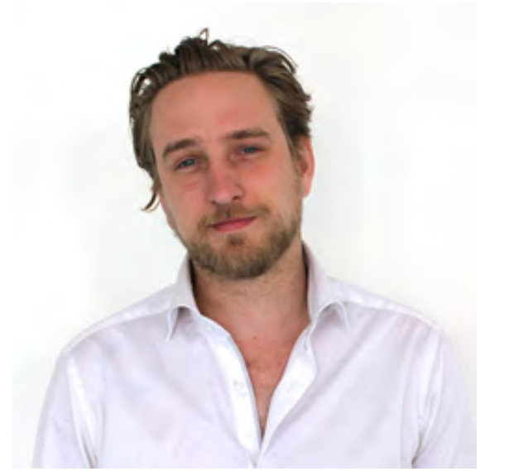
Fábrica de mejores futuros
Hacer las cosas de forma sostenible, economía circular eso es lo que tratamos de incorporar en todo lo que hacemos
Jonas Martens

Slide 51
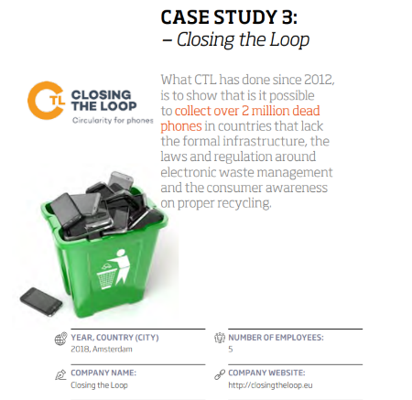
Paso 4. Definir la visión de la economía circular y comunicar
La gerencia debe definir claramente desde el principio lo que la empresa entiende por “economía circular” en términos de estrategia y operaciones. Esto facilitará que la gerencia comunique el concepto de CE a los empleados y partes interesadas. La definición es única para cada empresa y su contexto específico. Es importante tener en cuenta que ninguna empresa por sí sola puede resolver todos los desafíos que enfrenta para ser más circular. Muchos problemas solo se pueden resolver colaborando con diferentes empresas y sectores, a lo largo de las cadenas de valor e incluso con los gobiernos nacionales y locales.
Consulte el estudio de caso Closing the Loop, Ámsterdam, cómo implementaron los servicios de CE basados en el reciclaje de teléfonos móviles. Página 58

Slide 52
Paso 5. Desarrollar un caso de negocios y ambiciones medibles
El WBCSD y BCG encontraron que el 81% de las empresas encuestadas con estrategias de CE también tenían un caso de negocios claro. Para motivar e involucrar a los empleados en el CE, la gerencia debe cuantificar sus ambiciones y establecer metas para avanzar. Las metas ambiciosas y medibles impulsan la acción, crean responsabilidad y enfatizan la necesidad de cambio. Las organizaciones deben buscar interrumpirse a sí mismas en lugar de esperar a los actores externos. La mejor manera de demostrar un caso de negocios es tener indicadores clave de rendimiento (KPI) para medir el progreso. Los informes regulares, tanto internos como externos, ayudan a mantener la rendición de cuentas.
Ver caso de estudio Donar, Solvenia cómo implementaron la producción de diseño CE de material industrial. Página 66

Slide 53
Paso 6. Crear campeones de la economía circular, planificar y desarrollar capacidades
Bioregional4 recomienda que las organizaciones convoquen un grupo de trabajo que abarque operaciones y productos/servicios, que incluya personas influyentes clave que puedan defender su enfoque de CE. Este grupo de campeones podría revisar lo que la organización ya ha hecho en términos de CE. Pueden ayudar a crear una comprensión compartida de lo que funcionó, lo que no funcionó y por qué y lo que está planificado actualmente. El grupo también podría comenzar a planificar una visión de toda la organización para una nueva versión CE del negocio. Pueden crear hojas de ruta para integrar completamente el pensamiento de CE en el negocio. El plan de 1 a 3 años se centraría en un cambio incremental más pequeño, poniendo a prueba ideas relevantes que puedan ampliarse en el futuro.

Slide 54
Paso 7. Proceso – Producto – Modelo de Negocio Innovación
El WBCSD y BCG argumentan que tiene más sentido que las empresas comiencen con las formas de cambio menos disruptivas en el camino hacia la EC. Esto significa que las empresas deben comenzar con cambios en los procesos comerciales; una vez que se hayan establecido estas ganancias positivas, será más fácil hacer la transición a una forma circular al interrumpir los productos y, finalmente, el modelo comercial.

Slide 55
Paso 8. Comuníquese sobre sus esfuerzos
La difusión de información sobre iniciativas circulares puede atraer nueva demanda, fortalecer las relaciones existentes y complacer a los inversores. Dado que las iniciativas circulares pueden traducirse en mayores beneficios, no se debe subestimar la promoción de los proyectos circulares de una empresa. Además, los inversores examinan cada vez más sus opciones de inversión con criterios de sostenibilidad y se desprenderán de empresas que consideran demasiado arriesgadas en términos de sostenibilidad. En resumen, si está “haciendo el bien”, entonces debe comunicar sus esfuerzos.

Slide 56
Útil: recursos adicionales
Biorregional https://www.bioregional.com/cracking-circular-challenge-get-started-circulareconomy/
Estándar de economía circular BSI https://www.bsigroup.com/en-GB/standards/benefits-of-using-standards/becoming-more-sustainable-with-standards/BS8001-Circular-Economy/
Fundación Ellen MacArthur https://www.ellenmacarthurfoundation.org
Estrategia de la UE sobre economía circular https://ec.europa.eu/commission/priorities/jobs-growth-and-investment/towardscircular-economy_en
Plan de acción de economía circular de la UE http://ec.europa.eu/environment/circular-economy/index_en.htm
WBCSD https://www.wbcsd.org/Programs/Energy-Circular-Economy y https://www.wbcsd.org/Clusters/Circular-Economy-Factor10/Resources/The-newbig-circle

Slide 57
¡Bien hecho!
¡Has completado CSR READY!
https://www.csrready.eu/
Facebook

